Slide 1
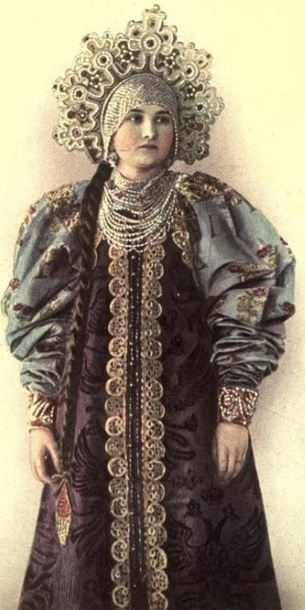
Образ красоты человека
Подготовила: Пономарева Елена Геннадьевна
Учитель ИЗО, МОУ СОШ №89
Дзержинского района, г. Волгоград

Slide 2
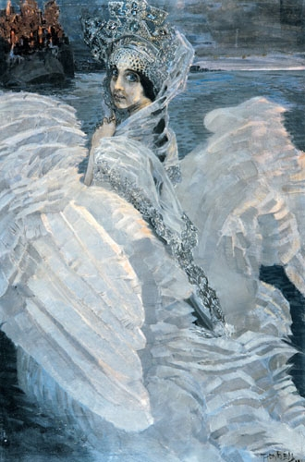
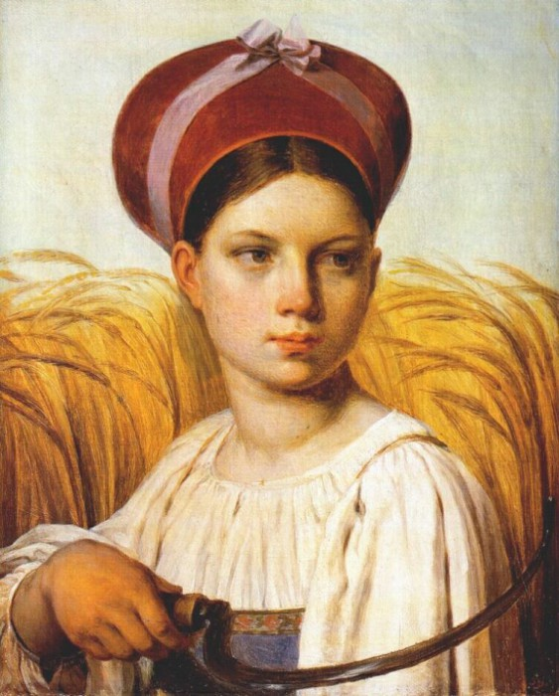

Slide 3
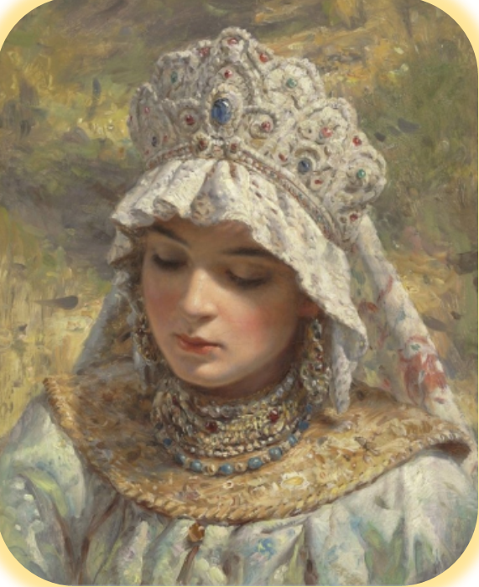
Кокошник - высокий, расшитый праздничный головной убор женщин, покрывающий волосы.
Характерная черта кокошника — гребень, форма которого в разных губерниях была различной.

